Slide 1
Objdump逆向工程 實戰報告
CTF 搶旗大賽實務技術
平時報告 1
學生:
指導教授: 偉大的恩師 龍大大
2021/3/13

Slide 2
agenda
Objdump
Objdump 指令
Objdump 解析ELF執行檔
Objdump實戰CTF
實戰心得

Slide 4
Objdump
https://en.wikipedia.org/wiki/Objdump
objdump is a command-line program for displaying various information about object files on Unix-like operating systems.
For instance, it can be used as a disassembler to view an executable in assembly form.
It is part of the GNU Binutils for fine-grained control over executables and other binary data. objdump uses the BFD library to read the contents of object files.
Similar utilities are Borland TDUMP, Microsoft DUMPBIN and readelf.

Slide 5
objdump是在類Unix作業系統上顯示關於目的檔的各種資訊的命令行程式。
例如，它可用作反組譯器來以組譯代碼形式檢視可執行檔。
它是GNU Binutils的一部分，用於在可執行檔和其他二進位資料上進行精細粒度控制。
objdump使用BFD庫來讀取目的檔的內容。
類似工具還有readelf、Microsoft DUMPBIN和Borland TDUMP

Slide 6
爛報告
https://www.itread01.com/content/1550354062.html
objdump -t obj:輸出目標檔案的符號表（）
objdump -h obj:輸出目標檔案的所有段概括（）
objdump -j ./text/.data -S obj:輸出指定段的資訊（反彙編原始碼）
objdump -S obj:輸出目標檔案的符號表（） 當gcc -g時列印更明顯
objdump -j .text -Sl stack1 | more
-S 儘可能反彙編出原始碼，尤其當編譯的時候指定了-g這種除錯引數時，
效果比較明顯。隱含了-d引數。
-l 用檔名和行號標註相應的目的碼，僅僅和-d、-D或者-r一起使用
使用-ld和使用-d的區別不是很大，在原始碼級除錯的時候有用，要求
編譯時使用了-g之類的除錯編譯選項。
-j name 僅僅顯示指定section的資訊
當
https://man7.org/linux/man-pages/man1/objdump.1.html

Slide 8
Objdump 解析ELF執行檔

Slide 9
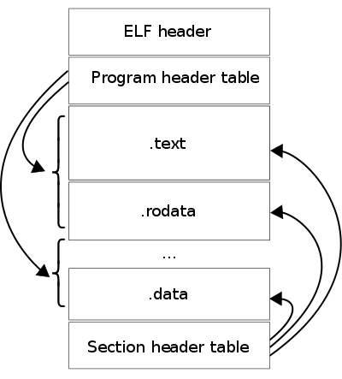
objdump –h adder
ELF Header:
Magic: 7f 45 4c 46 02 01 01 00 00 00 00 00 00 00 00 00
Class: ELF64
Data: 2's complement, little endian
Version: 1 (current)
OS/ABI: UNIX - System V
ABI Version: 0
Type: EXEC (Executable file)
Machine: Advanced Micro Devices X86-64
Version: 0x1
Entry point address: 0x400860
Start of program headers: 64 (bytes into file)
Start of section headers: 11520 (bytes into file)
Flags: 0x0
Size of this header: 64 (bytes)
Size of program headers: 56 (bytes)
Number of program headers: 9
Size of section headers: 64 (bytes)
Number of section headers: 30
Section header string table index: 27

Slide 10
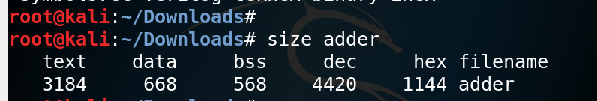
size

Slide 13
objdump -S adder

Slide 14
objdump -S -j .text adder

Slide 15
objdump -S -M intel -j .text adder

Slide 16
objdump -S -M intel -j .text adder
--no-show-raw-insn

Slide 17
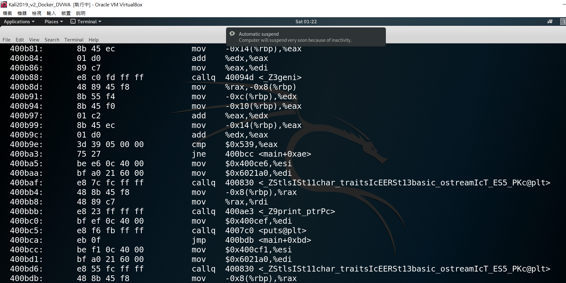

Slide 18
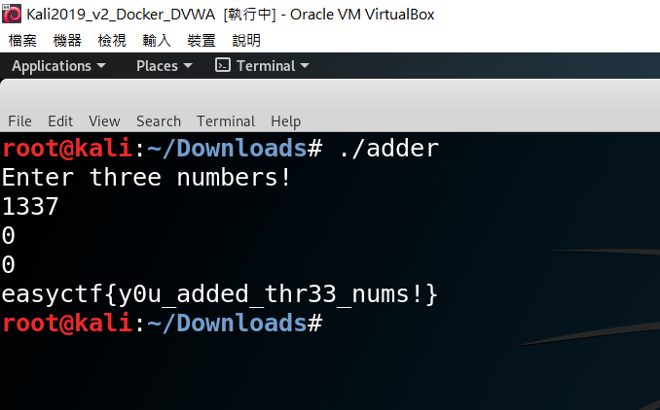
$0x539 ---- > 1337

